Slide 1
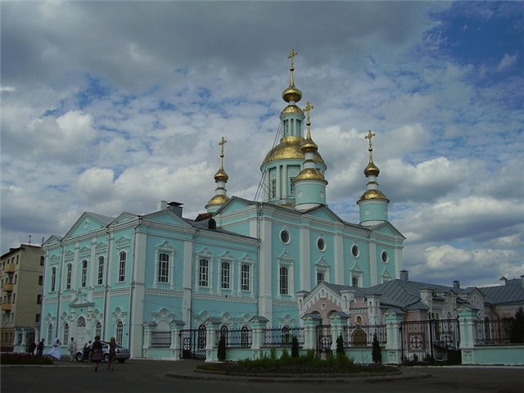
Тема: Православный храм.
Спасо-Преображенский собор г.Тамбов
Подготовила: Судоргина Н.Ю. учитель начальных классов
МОУ Комсомольской сош
Тамбовской обл. Тамбовского р.

Slide 2
Цель: Ознакомление учащихся с православными храмами России.
Задачи:
Формировать бережное отношение к материальным и духовным ценностям.
Формировать устойчивый интерес к предмету, желание больше узнавать о православной культуре.
Усвоить основные понятия : икона, иконостас , Царские врата, алтарь.
Воспитание у учащихся любви к своему Отечеству, уважение к историческому прошлому и настоящему нашей Родины.
Формирование эмоционально-личностного отношения к культурологическим и историческим фактам.

Slide 3
Основные понятия:
икона – живописное изображение
иконостас -сплошная стена, составленная из икон, отделяющая алтарь от главного помещения (наоса) православного храма
Царские врата - в христианских храмах двустворчатая дверь в центре иконостаса, соединяет алтарь с остальным храмом
Алтарь -это священное место, где является людям Сам Господь Иисус Христос. Это бывает во время Божественной Литургии - Богослужения, в котором хлеб и вино становятся Телом Христовым и Его Кровью.
Оборудование:
Мультимедийный проектор.
Экран для просмотра слайдов.
Комплект открыток с изображением храмов.
Видеоролик с песнопением.

Slide 4
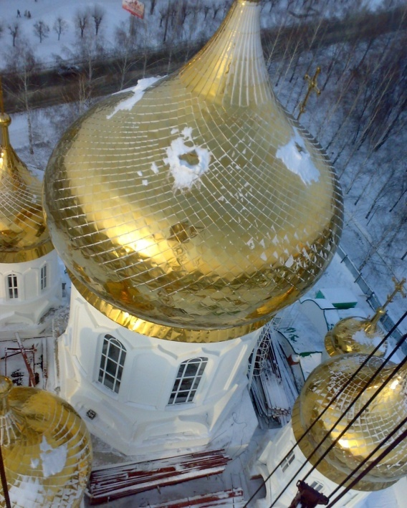
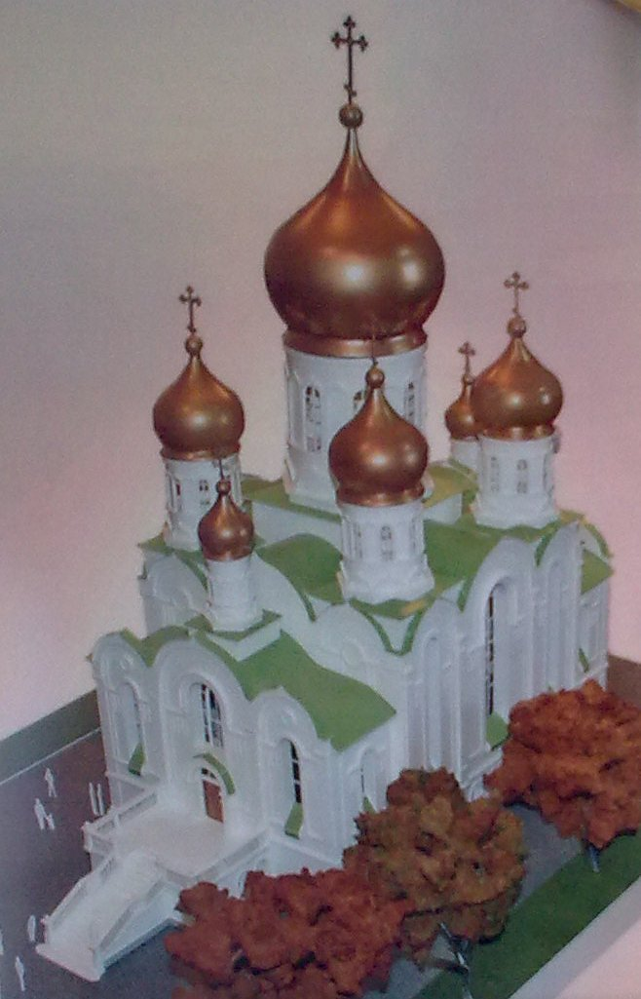
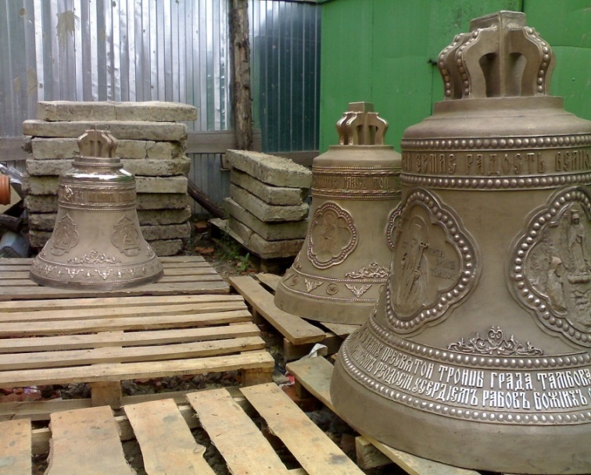
На горе стоит свеча,
В ней молитва горяча.
Стоит утушка –
Золотые краешки,
В краешки брякнут,
В краешки звякнут:
Собирайтесь, детушки,
Под мои крылышки.
Уточки крякнули,
Бережки звякнули:
Собирайтесь, детушки,
К одной матушке.

Slide 5
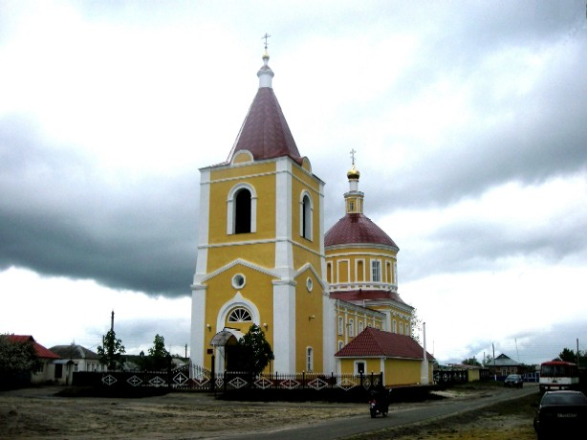
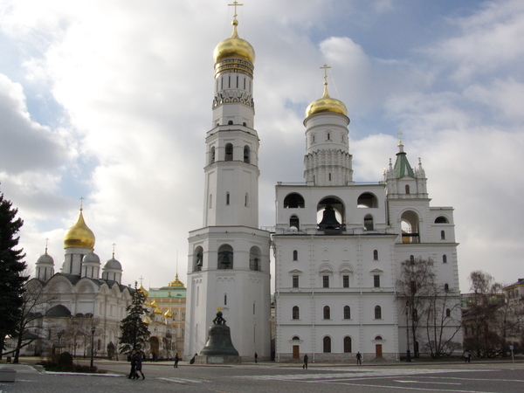
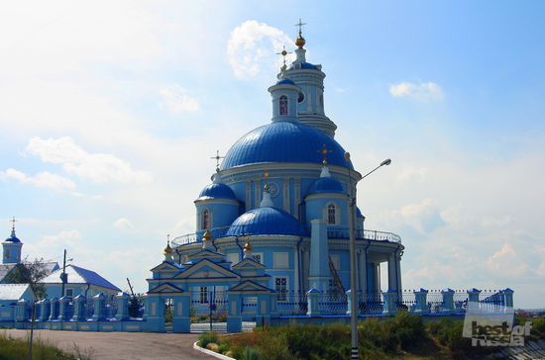
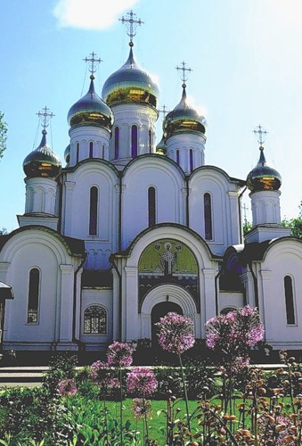
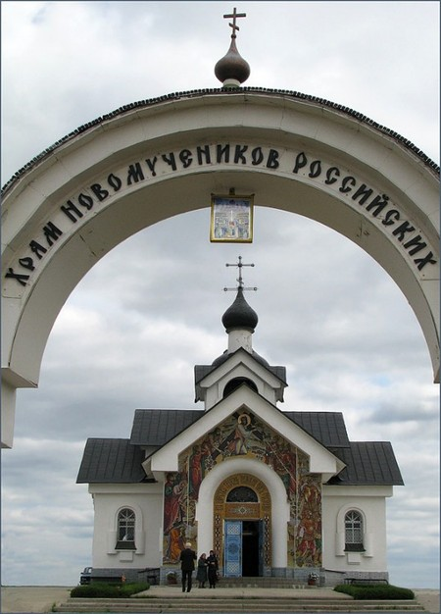
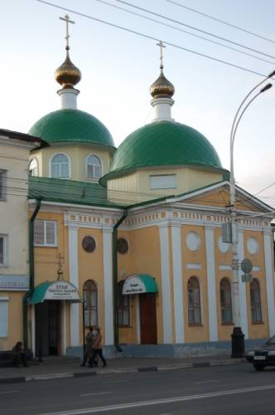
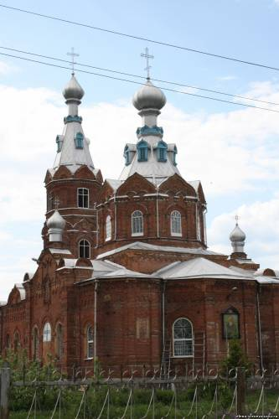
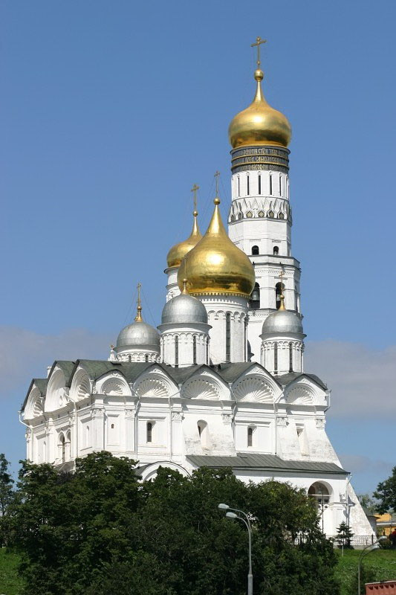
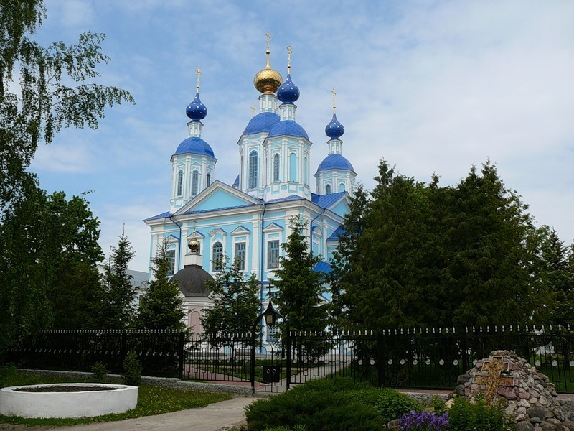
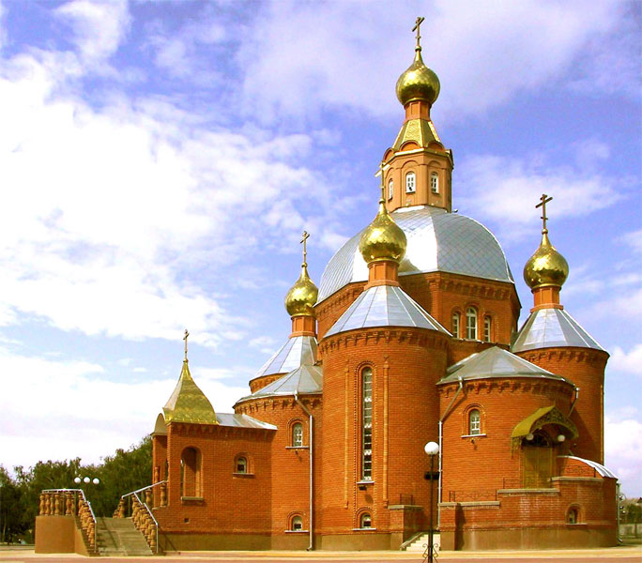
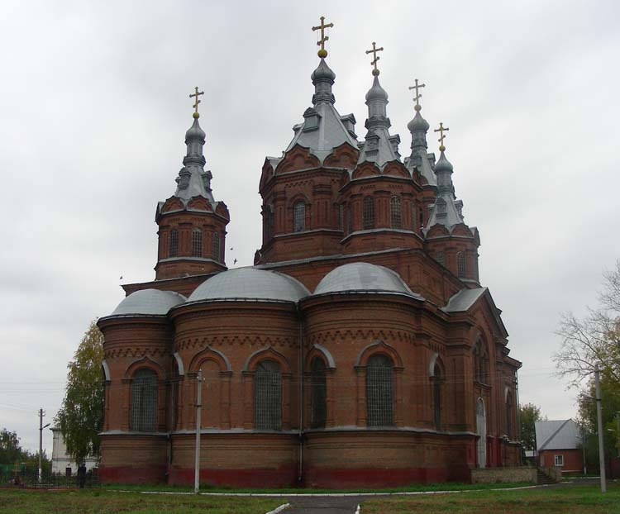

Slide 6
Спасо-Преображенский собор г.Тамбов

Slide 7
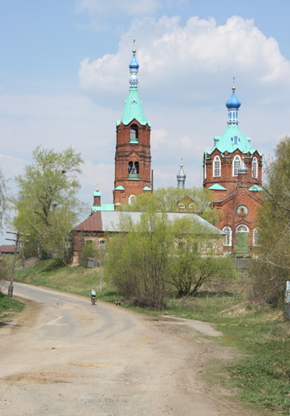
Храм во имя Благоявления Божией Матери
Тамбовская обл.
Пичаевский район
с. Салтыкова

Slide 8
Сергиевская церковь Тамбовской обл. Тамбовского района
с. Стрельцы

Slide 9
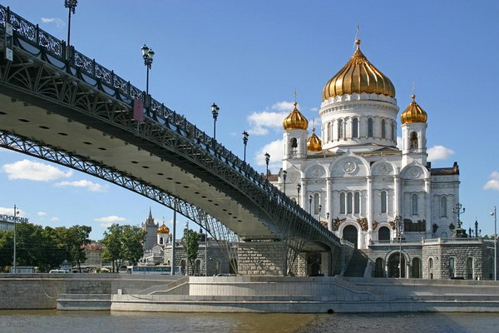
Храм Христа Спасителя г.Москва

Slide 10
Подберите слова характеризующие храмы.
Большой
Красивый
Великолепный
Мощный
Хрупкий
Нежный
Воздушный
Лёгкий
Добрый
Строгий
Весёлый

Slide 11
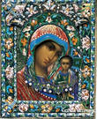
Икона Казанской Божьей Матери Иконостас храма Христа Спасителя

Slide 12
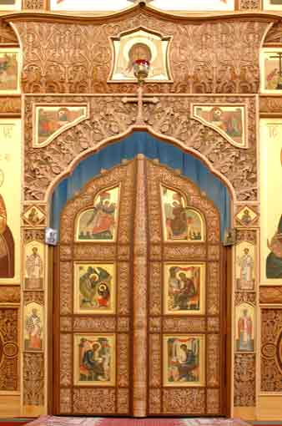
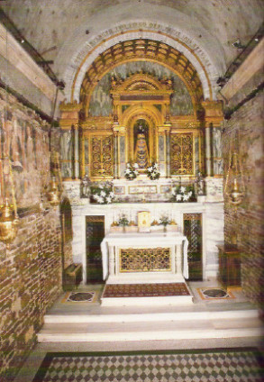
Царские врата Алтарь

Slide 13
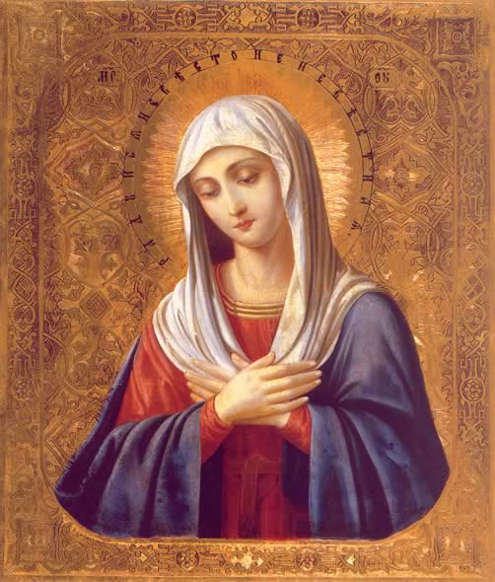
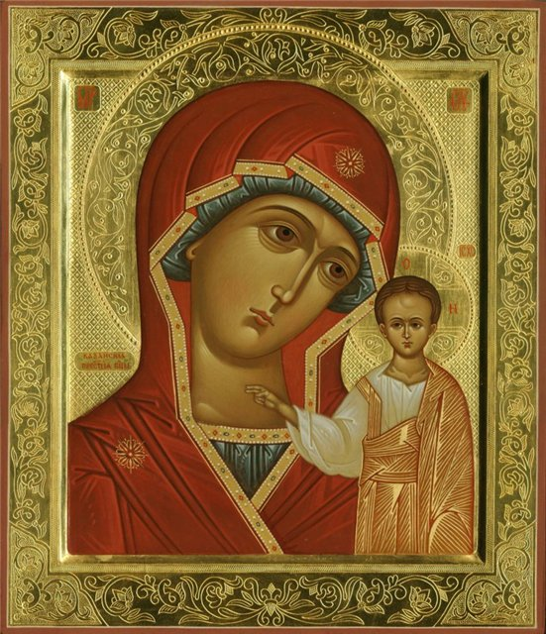
Пресвятая Богородица Умиление
Казанская икона Божьей Матери

Slide 14
Использованные интернет ресурсы:
http://experiment-opk.pravolimp.ru/lessons/3
http://www.reshma.nov.ru/psycology/hristianska/duh.htm
http://www.portal-slovo.ru/pedagogy/38156.php
http://vos.1september.ru/2000/no10_2.htm
http://rartat.mopoto.com/post/69692.html
http://sobory.ru/photo/index.html?photo=48527
http://ru-icons.ru/part3/part31/photo22.html

